Slide 1


POLIZZA ASSICURATIVA
A TUTELA DEGLI INSEGNANTI
ISCRITTI ALLA FEDERAZIONE GILDA-UNAMS
Europ Assistance
Corporate presentation 2018
21 NOVEMBRE 2018, Roma.
ISCRITTI ALLA FEDERAZIONE GILDA-UNAMS

Slide 2



LA COMPAGNIA: EUROP ASSISTANCE
Europ Assistance a Parigi nel 1963 con finanziamenti della Concorde, compagnia del Gruppo Generali
100%
Europ Assistance
Corporate presentation 2018
Il pacchetto azionario è oggi detenuto interamente dal Gruppo Generali
ISCRITTI ALLA FEDERAZIONE GILDA-UNAMS

Slide 3



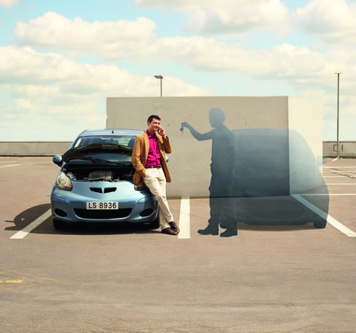

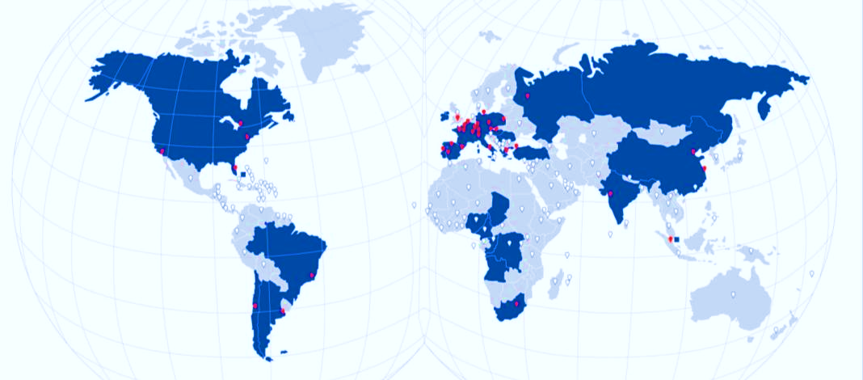
IL GRUPPO DI EUROP ASSISTANCE
Travel Insurance & Assistance Services
Healthcare & Dependency Services
Assistance to Home&Family
Roadside Assistance & Mobility Services
Concierge Services & CRM
1,405 M €
GTO del gruppo
94 M €
Risultato operativo del Gruppo
11,6 M
Assistenze erogate
35
Centrali Operative nel mondo

Slide 4
I VALORI
Vision
In un mondo globalizzato, migliorare la qualità della vita e il benessere delle persone significa avere accesso a servizi locali, umani e personalizzati.
Mission
Assistere i Clienti in tutte le circostanze della vita, nel quotidiano e nelle situazioni di emergenza, offrendo protezione e assistenza in Viaggio, in Mobilità, nella Salute e per la Casa&Famiglia.
Ambition
Diventare la realtà più innovativa nel campo dei Care Services, i servizi di assistenza alla persona, fedele alla filosofia «you live we care».

Slide 5





LE AREE DI OFFERTA
Auto
Non solo il veicolo ma la persona che si sposta: in auto, moto, bici, truck. Assistiamo i clienti con servizi di riparazione sul posto, auto in sostituzione sul luogo del fermo, un autista a disposizione in caso di furto o malattia del conducente.
Health
Servizi e coperture assicurative orientati a gestire le fasi di prevenzione, diagnosi, cura.
Consulti medici h24 e accesso al network di Strutture sanitarie
Travel
Soluzioni su misura per ogni tipo di viaggio che sia per svago o per lavoro, in famiglia o con un gruppo di amici. Viaggi in tutto il Mondo con a fianco h. 24 la Centrale Operativa
.
Home & Family
Un network di artigiani specializzati per risolvere piccole e grandi emergenze h. 24 Protezione per la casa e la famiglia in caso di danni a terzi o necessità di una Tutela Legale, focus sulle nuove tecnologie integrabili ai servizi erogati.
Tailormade
Creiamo soluzioni su misura, per venire incontro alle esigenze di mercato.
Collaboriamo con aziende per fornire i migliori prodotti assicurativi tailormade.
.

Slide 6


ALCUNI DATI…
Le centrali
Il pool sanitario
586.793 assistenze Auto
116.857 assistenze Casa e Famiglia
21.060 assistenze Sanitarie
Composto da 50 operatori altamente ha gestito:
7.163 contatti medico – paziente
13.200 prestazioni erogate
4
1
3
2
Le reti
Il brand
Attività di assistenza su tutto il territorio:
Area Salute 2.223 (infermieri, medici, laboratori…)
Area Auto 744 (soccorso stradale + centri rent)
Area Casa 1.263 (idraulici, fabbri, vetrai…)
Area Viaggi 20 (equipe mediche partenti)
Le performance outstanding per il mercato assicurativo:
Brand Awareness (spontanea): 28,7%
Brand Awareness (sollecitata): 56%

Slide 7
IL BROKER: SOLARI ASSICURAZIONI
CONSULENZA AL CLIENTE: ANALISI DI PREVENZIONE PERDITE, ASSISTENZA CONSULENZA E GESTIONE PROBLEMI ASSICURATIVI
ADATTAMENTO AL NUOVO CONTESTO SOCIALE E SVILUPPO DI NUOVI PRODOTTI
La Ernesto Solari Assicurazioni prende il nome dal suo fondatore e presidente Ernesto Solari, nato a Genova nel 1935 e presente nel mondo assicurativo fin dal 1958
GESTIONE E ISTRUZIONE DEI SINISTRI CON GLI ASSICURATORI
AFFIANCAMENTO AL CLIENTE

Slide 8
BUSINESS LINE
Incendio
Furto e Rapina
RCT/RCO
R.C. Prodotti
R.C. Inquinamento
R.C. Dirigenti
Rischi Tecnologici
Employee Benefits
Tutela Legale
Credito e Cauzioni
Libro Matricola
R.C. Auto
Rischi Sportivi
Linea AZIENDE
R.C Professionale
Tutela legale
R.C. Capofamiglia
Infortuni/R.S.M.
Risparmio
e Previdenza
Linea PERSONE
Yacht
Trasporti
Turismo

Slide 9
LA CONVENZIONE GILDA UNAMS
QUESTO PROGETTO ASSICURATIVO NASCE
IN ESCLUSIVA PER GLI INSEGNANTI ISCRITTI AL SINDACATO
FEDERAZIONE GILDA-UNAMS,
SULLA FALSARIGA DI QUANTO VIENE OFFERTO IN FRANCIA ORMAI DA QUALCHE ANNO
Abbiamo infatti, analizzato le necessità assicurative degli insegnanti in Italia, definendo così
un progetto assicurativo da presentare al mondo della scuola,
In merito alle seguenti coperture assicurative:

Slide 10

COSA OFFRE LA POLIZZA?
TUTELA LEGALE
CONSULENZA PSICOLOGICA

Slide 11

TUTELA LEGALE: CONFRONTO CON LA POLIZZA DI R.C.
La polizza di TUTELA LEGALE non è da confondere con la polizza di R.C., quest’ultima infatti tiene indenne l’Insegnante per un DANNO arrecato ad un TERZO direttamente o conseguente a comportamenti posti in essere da alunni trovatisi sotto la sua responsabilità e sorveglianza.
Quindi le due polizze opereranno “insieme” nel caso in cui l’Insegnante dovesse ricevere una RICHIESTA DANNI da un terzo; in quale modo?
La Polizza di R.C. risarcisce il terzo per il danno subìto, in caso di responsabilità dell’Insegnante assicurato;
La polizza di TUTELA LEGALE si attiverà per il medesimo caso, qualora la Compagnia di R.C., pur esistente, non fosse operante per il caso di specie o non riconoscesse le spese di difesa ex art. 1917 c.c., andando a sostenere tutte le spese dell’attività svolta dall’Avvocato e dai Periti necessarie all’Insegnante per difendersi; la stessa riconoscerà anche le spese legali di controparte in caso di soccombenza in giudizio o transazione autorizzata.

Slide 12
TUTELA LEGALE: Il contenuto
Di seguito illustriamo le principali caratteristiche della polizza:
COSA PAGA?
Gli oneri indennizzabili comprendono:
Spese del procedimento di mediazione/negoziazione assistita;
Spese per l’intervento di un unico legale incaricato della gestione del sinistro, liberamente scelto dall’Assicurato;
Spese per un secondo legale domiciliatario (fino a 2.500 euro);
Spese investigative per ricercare l’acquisizione di prove a difesa;
Spese di controparte in caso di soccombenza in giudizio, o transazione autorizzata dalla Compagnia;
Spese del Consulente tecnico d’Ufficio;
Spese del Consulente tecnico di parte e di Periti;
Spese di giustizia;
Spese per gli arbitrati in caso di controversie;
Contributo unificato;
Oneri relativi alla registrazione degli atti giudiziari.

Slide 13
TUTELA LEGALE: Il contenuto
IN QUALI CASI?
Gli oneri indennizzabili previsti nell’OGGETTO DELL’ASSICURAZIONE operano per i seguenti casi:
1) La difesa in sede penale nei procedimenti per delitti colposi e per contravvenzioni.
Es. Procedimento penale a carico dell’insegnante per lesioni colpose riportate da un alunno per presunto mancato adempimento dell’obbligo di vigilanza;
2) La difesa in sede penale nei procedimenti per reati dolosi; tale garanzia opera solo in caso di derubricazione del reato da doloso a colposo oppure in tutti i casi in cui il docente venga ritenuto non colpevole.
Es. Procedimento penale a carico dell’insegnante per presunti maltrattamenti nei confronti di un alunno, che si concluda con una sentenza di assoluzione;

Slide 14
TUTELA LEGALE: Il contenuto
IN QUALI CASI?
3) Le azioni in sede civile (o la costituzione di parte civile in sede penale) per ottenere il risarcimento danni.
Es. L’insegnante che subisce un’aggressione da parte del genitore di un alunno o dall’alunno stesso, può chiedere il risarcimento dei danni subiti;
4) La difesa in sede civile nel caso in cui il docente subisca un’azione legale per risarcimento danni (per resistere a pretese risarcitorie di terzi) ad integrazione di quanto riconosciuto dalla polizza RC dell’insegnante per i costi di difesa.
Es. L’insegnante riceve richiesta danni per presunte lesioni colpose cagionate ad un alunno;
Es. L’insegnante deve rispondere di un danno cagionato ad un terzo in conseguenza di un comportamento tenuto da un alunno sotto la sua sorveglianza.
5) L’opposizione alle sanzioni amministrative/disciplinari. Il rimborso delle predette spese legali avverrà solo in caso di esito positivo della vertenza. E’ prevista la possibilità di arrivare al terzo grado di giudizio.

Slide 15
TUTELA LEGALE: Il contenuto
QUANDO UN SINISTRO E’ IN GARANZIA?
INSORGENZA DEL SINISTRO
La garanzia assicurativa viene prestata per sinistri che siano insorti durante il periodo di validità della polizza.
per le azioni volte ad ottenere il risarcimento di danni e per la difesa da richieste risarcitorie di terzi: il momento del verificarsi del primo evento che ha originato il diritto al risarcimento;
per tutte le restanti ipotesi (es. difesa penale): il momento in cui l’Assicurato, la controparte o un terzo abbia o avrebbe cominciato a violare norme di legge o di contratto.
In presenza di più violazioni della stessa natura, per il momento di insorgenza del sinistro si fa riferimento alla data della prima violazione.

Slide 16

LA CONSULENZA PSICOLOGICA
CHE COS’È E COME FUNZIONA?
È previsto un supporto psicologico:
L’assicurato potrà contattare la Struttura Organizzativa che provvederà direttamente o attraverso il medico curante dell’Assicurato, a segnalare uno psicologo (per sedute telefoniche della durata di 30 minuti);
Fino ad un massimo di cinque sedute.
L’Assicurato dovrà quindi comunicare il nome dell’eventuale medico curante ed il suo recapito telefonico.

Slide 17


PREMIO E MASSIMALE
PREMIO ANNUO lordo pro capite:
50,00 €
MASSIMALE per sinistro, illimitato per anno:
20.000,00 €
NESSUNA FRANCHIGIA

Slide 18

IL MODELLO DI VENDITA
POLIZZA COLLETTIVA AD ADESIONE:
Il Sindacato ha sottoscritto la convenzione in nome e per conto dei propri iscritti,
i quali acquisteranno singolarmente la propria copertura.
La raccolta delle singole adesioni avviene tramite il portale:
www.gildatitutela.it
Gli iscritti al Sindacato Gilda possono stipulare la polizza in pochi minuti, usufruendo in caso di necessità del supporto del Broker Ernesto Solari Assicurazioni, il quale fornirà assistenza per eventuali quesiti.

Slide 19
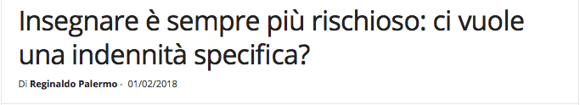
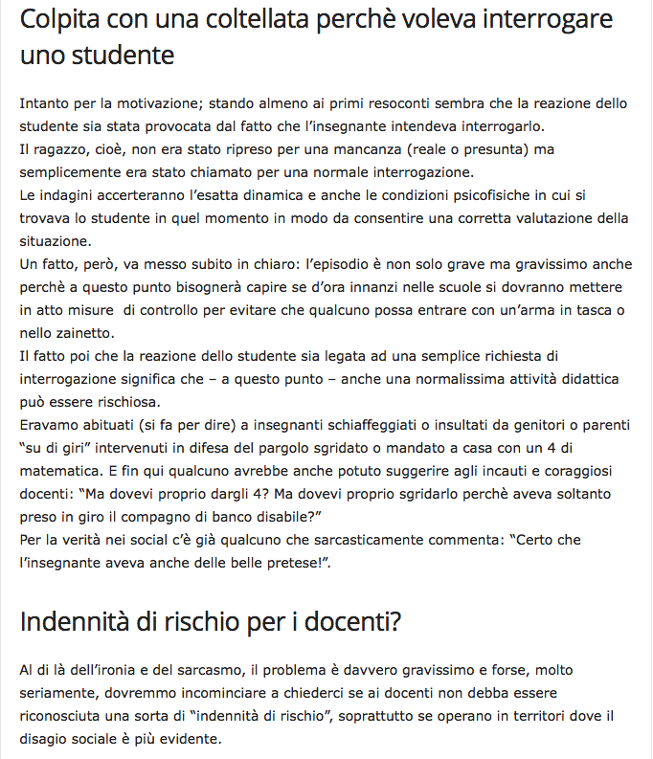

Articoli sulle aggressioni
QUALI COPERTURE POSSONO OPERARE PER IL CASO DI SPECIE?
Copertura delle spese legali e peritali per promuovere un’azione volta ad ottenere il risarcimento dei danni subiti;
Assistenza morale e psicologica.

Slide 20
Casi reali di aggressioni
PADOVA. Sabato 20 gennaio, scuola media Todesco in via Leopardi nel quartiere di Santa Rita. Nell’aula di una classe ci sono 23 ragazzini, tra cui Anna e Lorenza, nomi di fantasia. Lorenza è un’adolescente difficile, per nulla rispettosa delle regole,ospite di una comunità e alle spalle due genitori problematici. È sempre in movimento. Anche in quell’istante viene richiamata da alcuni compagni, ma lei d’improvviso corre verso un’altra allieva di spalle, l’atterra sul banco «prendendola per i capelli, facendole sbattere la testa ripetute volte e, dopo averla spinta a terra, le sferra alcuni calci».
Basta poco per descrivere la violenta scena nella querela presentata dai genitori di Anna nei confronti del professore cinquantenne che stava svolgendo la lezione in classe, della preside dell’istituto, Elisabetta Dorio, e della compagna minorenne. Una querela che ipotizza i reati di lesioni volontarie e omessa vigilanza. In due parole: bullismo da una parte, occhi chiusi dall’altra.
«Mentre mia figlia veniva picchiata, il docente continuava la lezione senza intervenire e togliere fisicamente Anna dai calci di Lorenza», si legge nella denuncia trasmessa in procura dal padre della studentessa 13enne, tutelato dal penalista Massimo Munari. Alcune compagne sarebbero rimaste bloccate dalla paura, poi Anna sarebbe stata aiutata ad alzarsi da due di loro e accompagnata dai bidelli per telefonare a casa. Racconta il padre, molto arrabbiato: «Sono giunto a scuola intorno alle 13.10. Mia figlia aveva chiamato: “mamma aiuto, mi stanno facendo male...” si era lamentata con mia moglie che non riusciva a capire, pensando che la scuola fosse un luogo sicuro. Quando sono arrivato, si trovava nell’atrio con il ghiaccio sopra la testa che le faceva male, traumatizzata... Allora ho chiamato la polizia e il Suem». Nell’istituto una pattuglia e l’ambulanza, poi l’allieva è trasferita al Pronto soccorso. Il referto: trauma cranico facciale minore con prognosi di tre giorni, raddoppiati in seguito a un’ulteriore visita specialistica.
«Anna ha anche botte sulle gambe e una piccola deviazione del setto nasale... Ha avuto un forte mal di testa e nausea» aggiunge il padre. «È assurdo quello che è accaduto in classe, irreale... E quando stavamo allontanandoci dall’istituto, Lorenza ha gridato a mia figlia “Ti spacco la faccia, ti ammazzo”. Solo parlando con i bambini ho scoperto una realtà che non conoscevo: la situazione di questa ragazzina era nota. Fin dal dicembre scorso quando è stata aggregata alla classe, in più occasioni ha insultato e minacciato i professori. Le famiglie dovrebbero essere informate. Invece nella scuola tutti fanno a scaricabarile». Ora Anna è tornata a scuola «ma non sta bene. Ha male alla testa, al naso e alle gambe. E ha paura».
QUALI COPERTURE POSSONO OPERARE PER IL CASO DI SPECIE?
Copertura delle spese legali e peritali
per la difesa in sede penale
Assistenza morale e psicologica

Slide 21
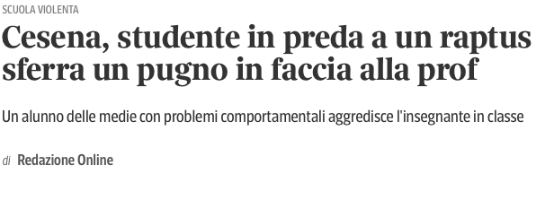
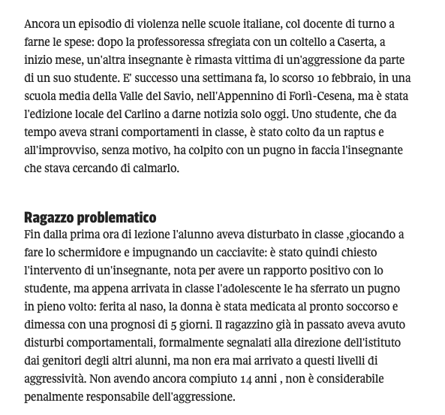
Casi reali di aggressioni
QUALI COPERTURE POSSONO OPERARE PER IL CASO DI SPECIE?
Copertura delle spese legali e peritali per promuovere un’azione volta al risarcimento dei danni subiti;
Assistenza morale e psicologica

Slide 22
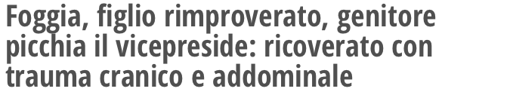
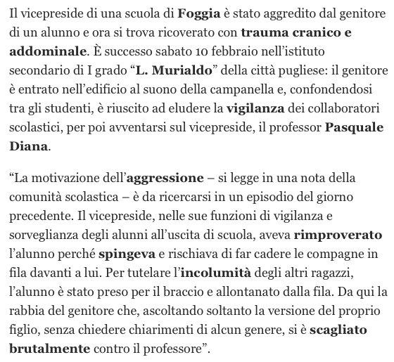
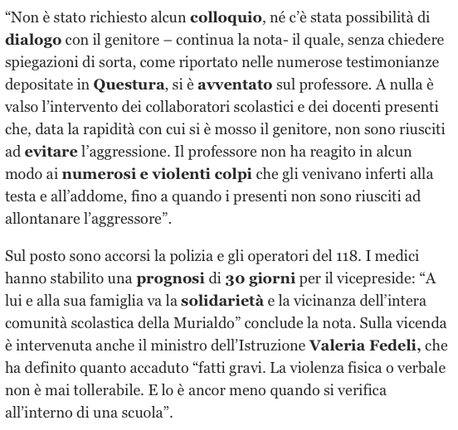
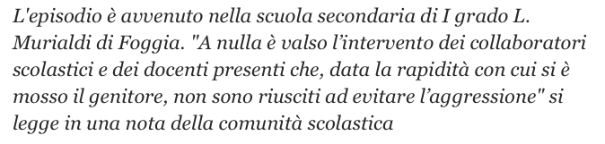
Casi reali di aggressioni

Slide 23
Casi reali di aggressioni
ANCHE PER IL CASO ESPOSTO IN QUEST’ULTIMO ARTICOLO L’INSEGNANTE POTREBBE TROVARE ASSISTENZA NEI SEGUENTI TERMINI:
Copertura delle spese legali per agire civilmente al fine di ottenere il risarcimento dei danni;
Assistenza morale e psicologica.

Slide 24
Grazie per l’attenzione
ERNESTO SOLARI ASSICURAZIONI S.r.l.
Via Giordano Bruno 38/A - 16146 Genova
Telefono + 39 010 369651
Fax + 39 010 311501
www.solariassicurazioni.com
email: l.solari@solariassicurazioni.com

